Slide 1
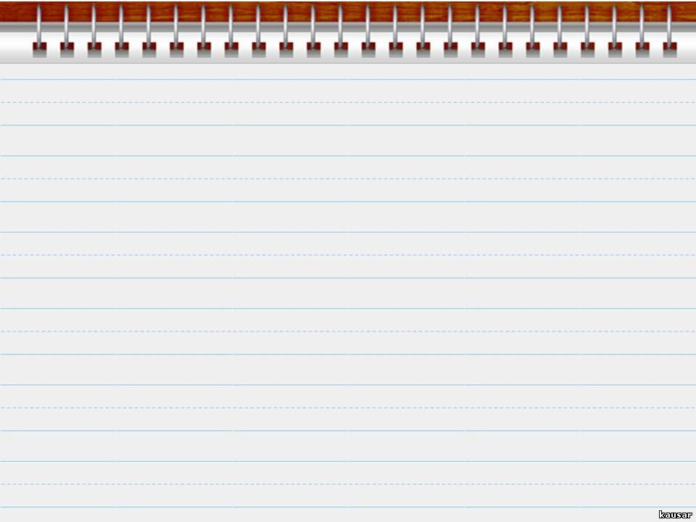
Презентація на тему
Використання методів під час переказу

Slide 2

У загальноосвітніх школах застосовують різні види усних та письмових переказів. В основу їх класифікації вчені поклали чотири провідні ознаки: а) характер текстового матеріалу; б) спосіб передачі змісту; в) мету переказу; г) місце виконання.

Slide 3
У загальній системі творчих робіт переказ посідає проміжне місце серед різних видів творчих вправ і власне творчих робіт.
Проте поруч з іншими видами самостійних робіт переказ — необхідний етап, який учні повинні пройти, перш ніж приступити до написання твору.
Переказ розвиває в учнів логічне мислення; уточнює і розширює словниковий запас, активізує його; сприяє закріпленню граматичних знань, синтаксичних конструкцій, правописних навичок. Крім того, переказ художнього твору чи статті збуджує в учнів певні думки, викликає відповідні настрої, почуття, розширює їхні знання про навколишній світ.

Slide 4

За типом мовлення (характером текстового матеріалу) перекази можуть виступати у вигляді розповідей, описів, роздумів.
Перекази-розповіді — це перекази, в яких описано одну або кілька подій. Для розповідей характерна часова логічна послідовність викладу явищ. Діти без особливих труднощів засвоюють і відтворюють зміст оповідань.
Перекази-описи — це перекази, в яких викладено зовнішню характеристику одного чи кількох предметів. Між окремими частинами в описі наявні просторові зв’язки, які сприймаються і засвоюються учнями з більшими зусиллями, ніж часові.
Перекази-роздуми — це перекази міркувань щодо подій, явищ, предметів. Вони не тільки сприяють розвиткові мови, а й дають учням можливість проявити самостійність, допомагають учителеві з'ясувати, що цікавить та хвилює учнів у тому чи іншому уривку, якими людськими якостями вони бажають оволодіти.

Slide 5
Завдання стислого переказу — навчити учнів висловлювати свої думки та почуття стисло і чітко. Під час виконання такого переказу учні вдаються до аналізу, обмірковують, з'ясовують, що головне в тексті, а що другорядне. Така робота розвиває логічне мислення, прищеплює навички стислої виразної мови, виробляє вміння узагальнити матеріал.
Головна мета вибіркового переказу — навчити учнів відбирати з тексту найістотніше з того чи іншого питання.
Стислий переказ вимагає вміння стисло передати зміст твору, а вибірковий — лише те, що стосується певної особи, події тощо.

Slide 6

Залежно від того, як опрацьовується учнями зміст і виклад тексту, перекази бувають: докладні (детальні), стислі, вибіркові, творчі, перекази-переклади.
Докладні перекази ставлять своєю метою передавати зміст оповідання, уривка чи епізоду повністю (без пропуску окремих деталей), послідовно (не порушуючи порядку дій) і правильно (точно називаючи імена, факти, окремі назви).
Цей вид переказів привчає учнів уважно слухати текст, намагатися запам'ятати деталі, назви, чітко уяснити всі місця твору. Для детальних переказів добирають оповідання або окремі епізоди з творів, які носять закінчений характер.

Slide 7

Важливе значення має добір текстів для переказів. Тексти слід брати з творів художньої літератури, дитячих газет та журналів.
В останні роки досить великого поширення в практиці роботи вчителів набуло написання переказу за змістом кінофільму, мультфільму, телепередачі. Подібні перекази доцільно писати через день-два після перегляду кінофільму (спектаклю). До перегляду кінофільму, не розкриваючи його змісту, учитель вказує тему, якщо необхідно, ідею, скеровує увагу учнів на позитивні моменти, тобто готує школярів до правильного сприймання змісту кінофільму.

Slide 8

За метою та методикою проведення перекази поділяються на навчальні та контрольні.
Мета навчальних — прищепити учням уміння виконувати той чи інший вид переказів, мета контрольних — перевірити, як учні оволоділи навичками письмового викладу прослуханого тексту.

Slide 9

Залежно від виду переказу в проведенні кожного уроку є, звичайно, свої особливості. Проте для навчальних переказів можна намітити такі основні етапи: вступна бесіда; читання тексту; бесіда за змістом прочитаного та словниково-фразеологічна робота; робота над планом; усне переказування прочитаного; написання переказу в чорновому варіанті; переписування переказу начисто; перевірка робіт учителем; аналіз переказів.

Slide 10

Після уроків учитель перевіряє учнівські перекази і наступний урок присвячує аналізу та доопрацюванню учнями своїх переказів.
Оскільки на проведення навчальних переказів відводиться два уроки, доцільно підготовчу роботу провести на одному уроці, щоб другий урок повністю залишився для оформлення переказу.
Контрольні перекази, як правило, проводяться так: після невеличкої вступної бесіди читається текст переказу; пояснюються і виписуються на дошці нові і маловідомі слова; проводиться робота над планом; повторне читання тексту в цілому; написання учнями переказу.
Отже, переказ як вид письмової роботи — надійний засіб розвитку логічного мислення, піднесення грамотності учнів і необхідний етап, який повинні діти пройти, перш ніж приступити до написання власне творчої роботи.

